Slide 1
Министерство образования и науки Самарской области
государственное бюджетное профессиональное образовательное учреждение Самарской области
«Самарский торгово-экономический колледж»
Презентация курса
«ОСНОВЫ ПРОДАЖ ТОВАРОВ»
в рамках мероприятий региональной инновационной площадки «Сетевое взаимодействие образовательных учреждений в условиях реализации предпрофильной подготовки и профильного обучения
Волгушева Наталья Геннадьевна, преподаватель ГБПОУ «СТЭК»
2021г.

Slide 2
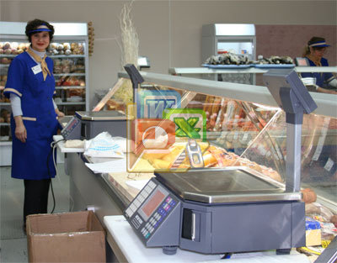
Общие сведения о профессии
«Я не знаю других людей, у которых
Взор охватывал бы и обязательно должен
Был бы охватить столь широкие горизонты,
Как у настоящих деятелей торговли»
И.Гете
Обслуживать - это значит, служить людям.

Slide 3
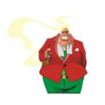
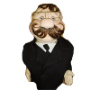
Перспективы профессионального роста
Карьерный рост внутри торговой компании
Генеральный директор
Управляющий магазином
Администратор торгового зала, товаровед
Менеджер
Продавец
консультант

Slide 4
Самые востребованные профессии
По данным портала rabota. ru наибольшее количество вакансий размещается в таких профессиональных сферах, как
"Продажи / Клиент-менеджмент" (13%),
"Ритейл / Розничная торговля" (12%),
"Информационные технологии" (11%) и др.

Slide 5
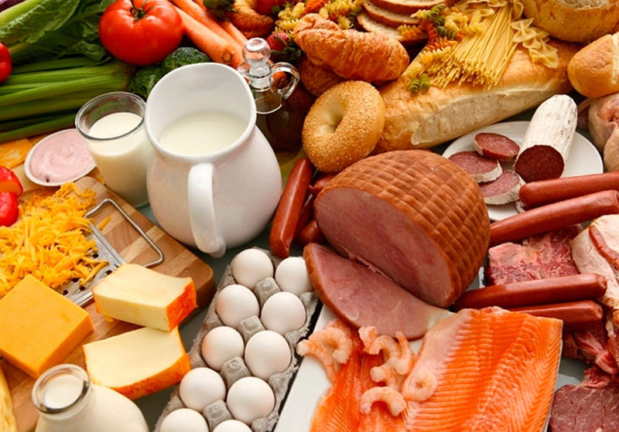
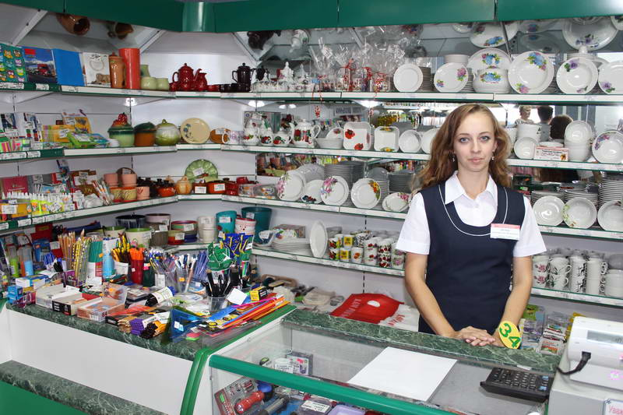
Основные понятия в товароведение
Товароведение — наука об основополагающих характеристиках товаров, определяющих их потребительные стоимости, и факторах обеспечения этих характеристик.
Товар — материальная продукция, предназначенная для купли-продажи.

Slide 6
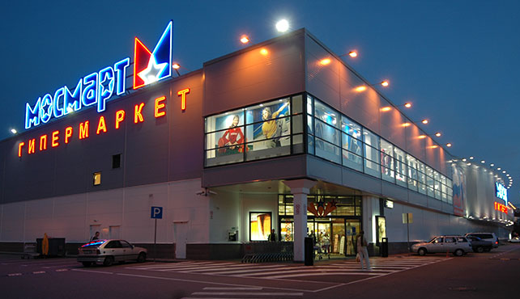
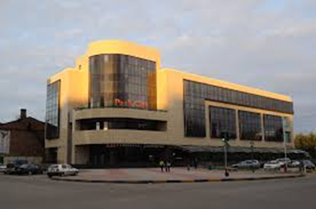
Гипермаркет
Торговый дом
Торговый центр

Slide 7
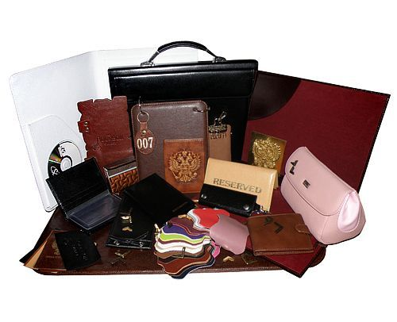
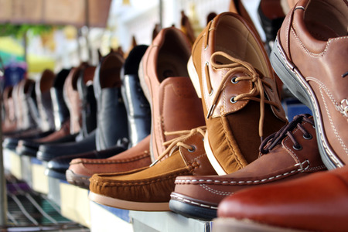
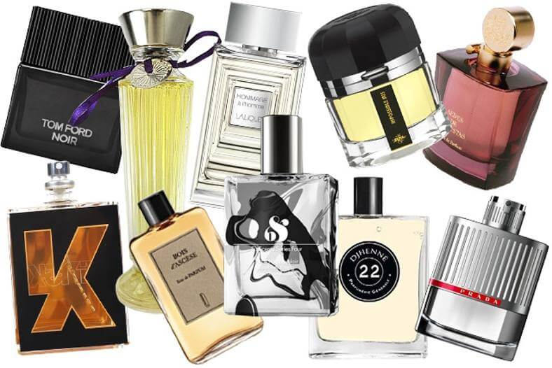
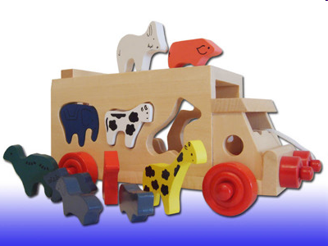
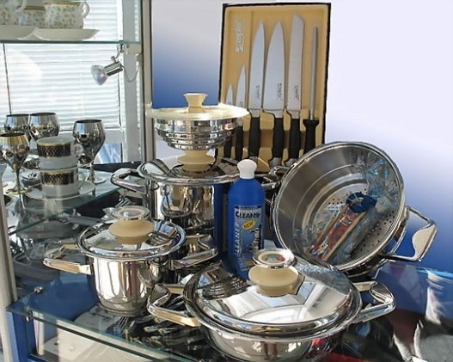
Непродовольственные товары.

Slide 8
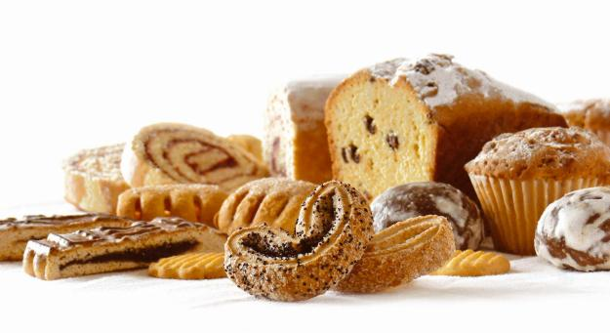
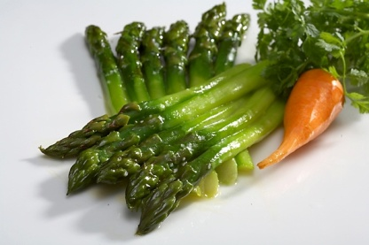
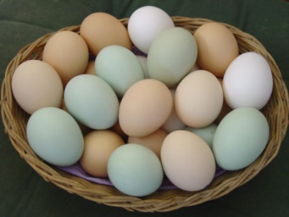
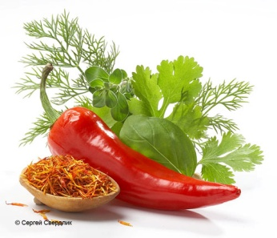
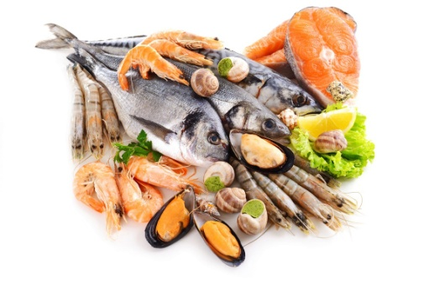
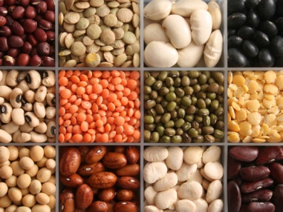
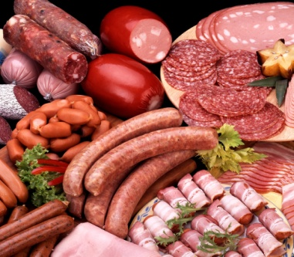
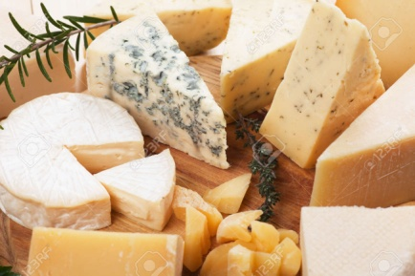
Продовольственные товары.

Slide 9
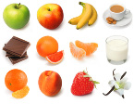
Пищевая ценность
Энергетическая ценность
Органолептическая ценность
Биологическая ценность
Физиологическая ценность
Усвояемость и доброкачественность продуктов питания

Slide 10
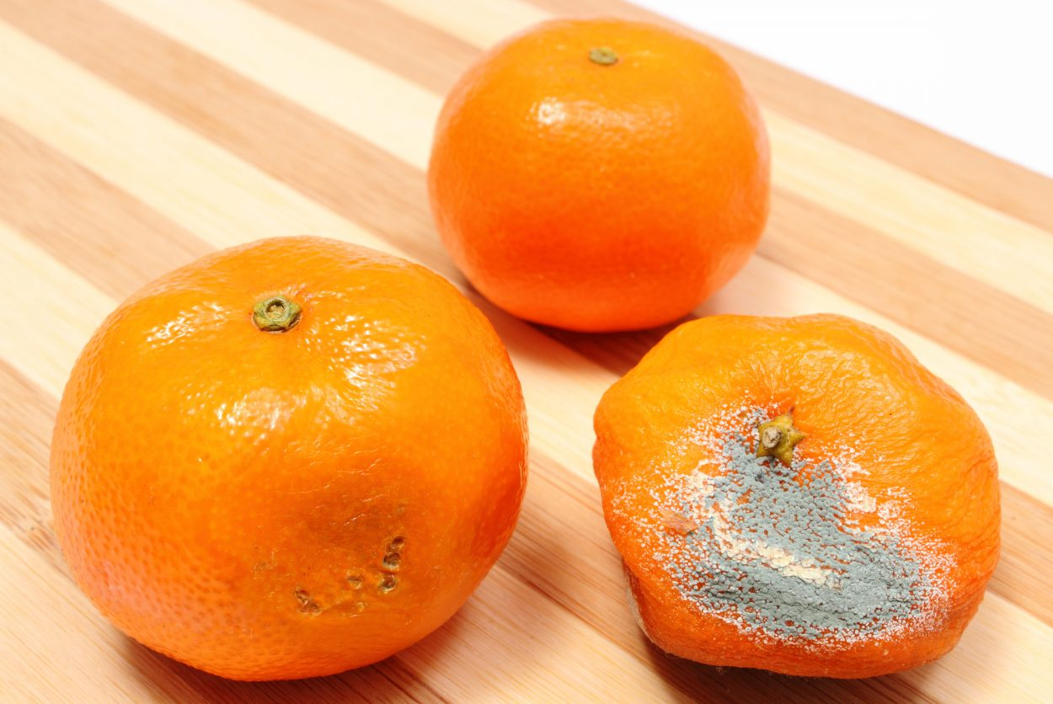
Безопасность
Опасно для жизни
это отсутствие недопустимого
риска, связанного с возможностью
нанесения ущерба здоровья
(жизни) человека.
Безвредность
Влияет отсутствие или наличие в пище вредных химических веществ (тяжелых металлов, нитратов, канцерогенных веществ и т.д.) болезнетворных микробов и токсинов.
Индекс Е – красители, ароматизаторы, консерванты

Slide 11
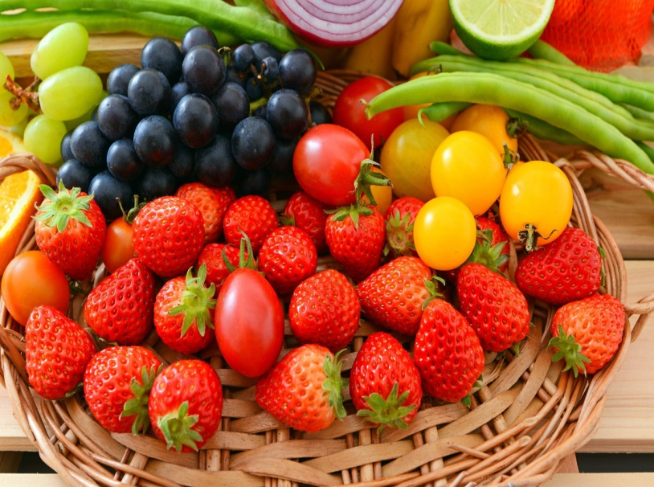
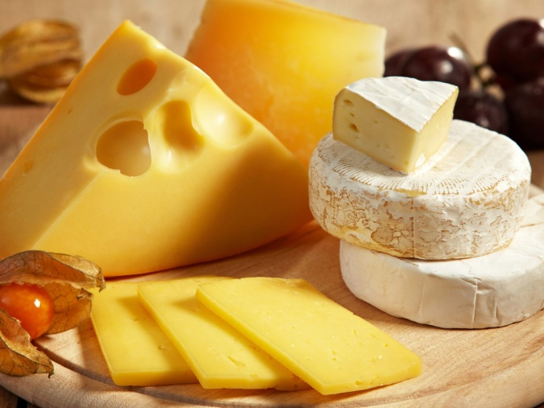
Доброкачественность продуктов
Сочетает в себе органолептическую ценность (цвет, вкус, аромат и др.) и безопасность (безвредность).

Slide 12
Допустимые и недопустимые дефекты продовольственных товаров

Slide 13
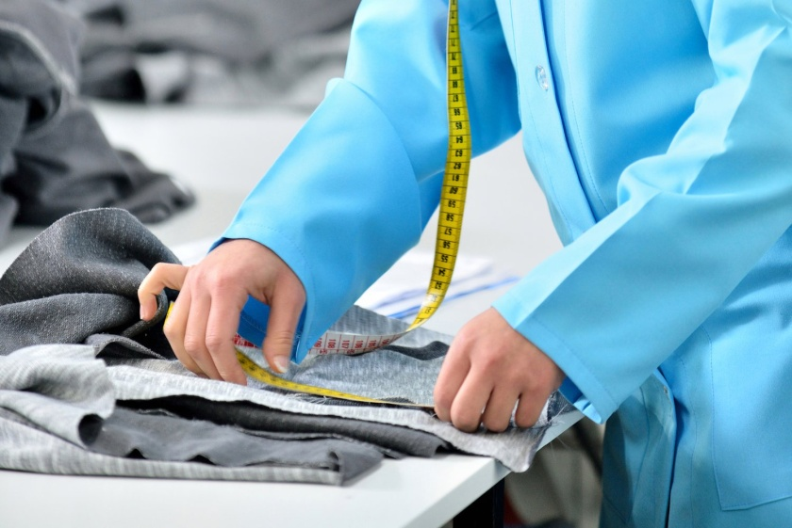
Оценка качества продовольственных и непродовольственных товаров
Качество товара – совокупность потребительских свойств товара.

Slide 14
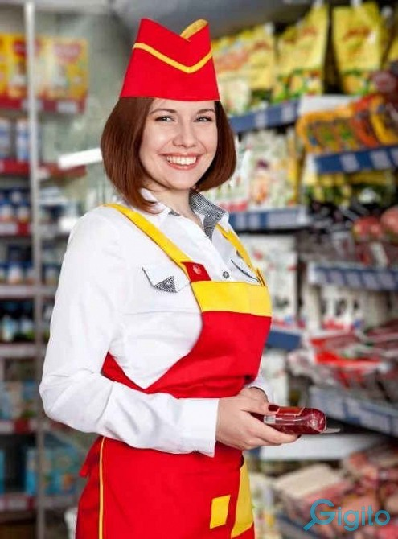
Деловая культура и техника продаж
Этикет — установленный порядок поведения людей в обществе.
Сущность этикета заключается в уважении к окружающим.
Внешний вид продавца характеризует его профессиональные качества.
Работникам торгового зала необходимо приветствовать лично каждого покупателя.
Продавец должен вежливо и с улыбкой отвечать на все вопросы клиента.

Slide 15
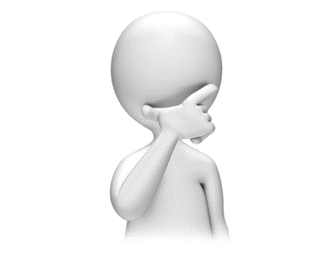
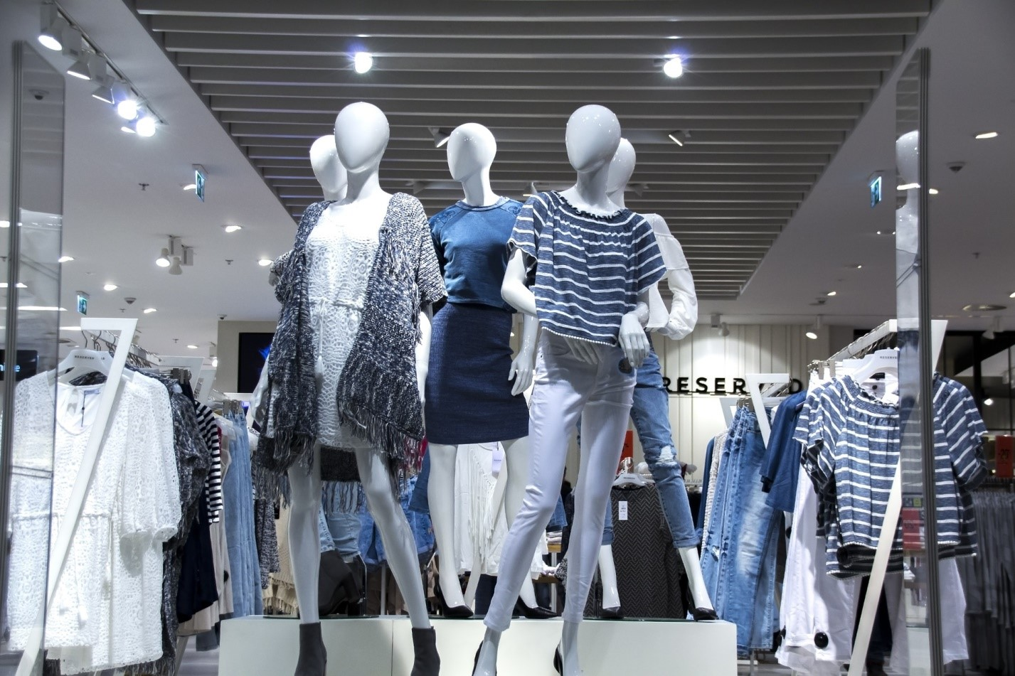
Вопрос № 9
Определите способы выкладки товаров

Slide 16
Вопрос № 10
Укажите что объединяет картинки

Slide 17
Спасибо за внимание!

